Slide 1
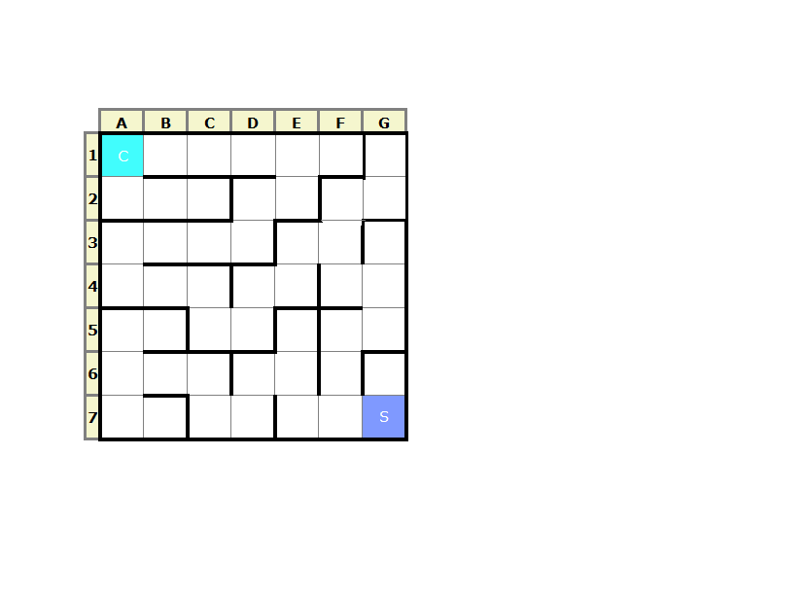
Bludiště

Slide 2
Najdi nejkratší cestu bludištěm. (S – start, C – cíl.)
Cestu vyznač čarou.

Slide 3
Najdi nejkratší cestu bludištěm. (S – start, C – cíl.)
Cestu vyznač křížky.
Postupně na cestu přetáhni všechny připravené křížky,
potom si spusť prezentaci.

Slide 4
Najdi nejkratší cestu bludištěm. (S – start, C – cíl.)
Jak by cestu vyznačil počítač?
Správná cesta – 1,
ostatní políčka – 0.
Postupně na cestu přetáhni připravené jedničky a nuly,
potom si spusť prezentaci.
1
1
1
1
1
1
1
1
1
1
1
1
1
1
1
1
1
1
1
1
1
1
1
1
1
1
1
0
0
0
0
0
0
0
0
0
0
0
0
0
0
0
0
0
0
0
0
0
0
0

Slide 5
Najdi nejkratší cestu bludištěm. (S – start, C – cíl.)
A teď zkus animaci ty.
Puntík umísti na start a pomocí animace doveď do cíle.
(Nápověda: Animace  Vlastní animace  Přidat efekt  Cesta pohybu  Nakreslit vlastní cestu  Křivka)

Slide 6
Najdi nejkratší cestu bludištěm. (S – start, C – cíl.)
Nakonec něco těžšího.
Šipku umísti na start a pomocí animace doveď do cíle. Ale pozor! Stále musí ukazovat správný směr.
(Nápověda: Animace  Vlastní animace  Přidat efekt  Cesta pohybu  Nakreslit vlastní cestu  Křivka, Přidat efekt  Zdůraznění  Otáčení  90° doleva nebo doprava)

